Slide 1
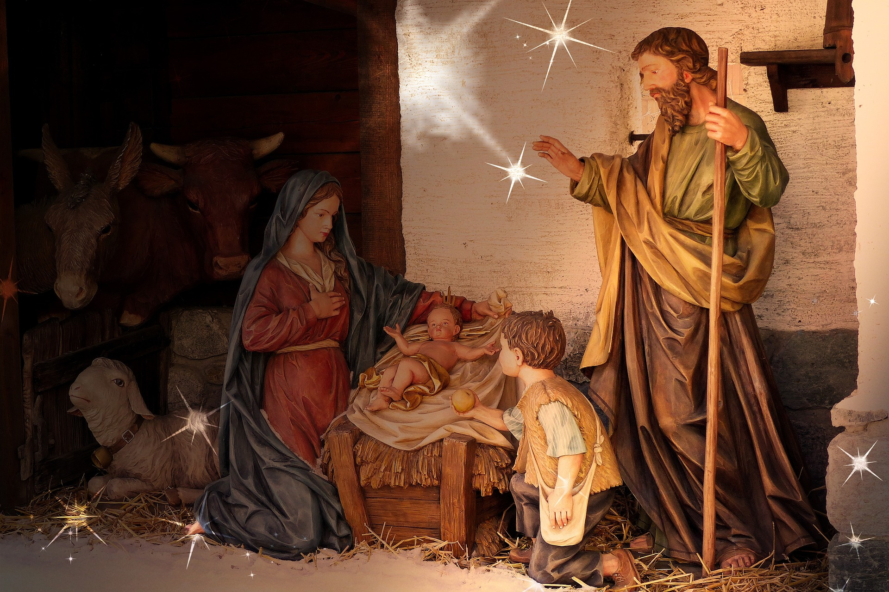
Et barn er født i Betlehem

Slide 2
1. Et barn er født i Betlehem - Betlehem,
Thi glæde sig Jerusalem
Halleluja, Halleluja!
2. En fattig jomfru sad i løn - sad i løn,
og fødte Himlens kongesøn.
Halleluja, Halleluja!

Slide 3
3. Han lagdes i et krybberum - krybberum,
Guds engle sang med fryd derom:
Halleluja, Halleluja!
4. Og Østens vise ofred’ dér - ofred’ der,
guld, røgelse og myrra skær.
Halleluja, Halleluja!

Slide 4
5. Forvunden er nu al vor nød - al vor nød,
os er i dag en frelser fød.
Halleluja, Halleluja!
6. Guds kære børn vi blev på ny - blev på ny,
skal holde jul i Himmel-by.
Halleluja, Halleluja!

Slide 5
7. På stjernetæpper lyseblå - lyseblå,
skal glade vi til kirke gå.
Halleluja, Halleluja!
8. Guds engle der os lære brat - lære brat,
at synge, som de sang i nat:
Halleluja, Halleluja!

Slide 6
9. Da vorde engle vi som de - vi som de,
Guds milde ansigt skal vi se.
Halleluja, Halleluja!
10. Ham være pris til evig tid - evig tid,
for frelser bold og broder blid!
Halleluja, Halleluja!
jul.soendagsskoler.dk

